Slide 1
Областная неделя профилактики употребления табачных изделий или потребления никотиносодержащей продукции «Мы за чистые легкие!» МБОУ г. Иркутска СОШ № 42

Slide 2
Профилактическое занятие с участием инспектора ОДН ОП-8 МУ МВД России

Slide 3
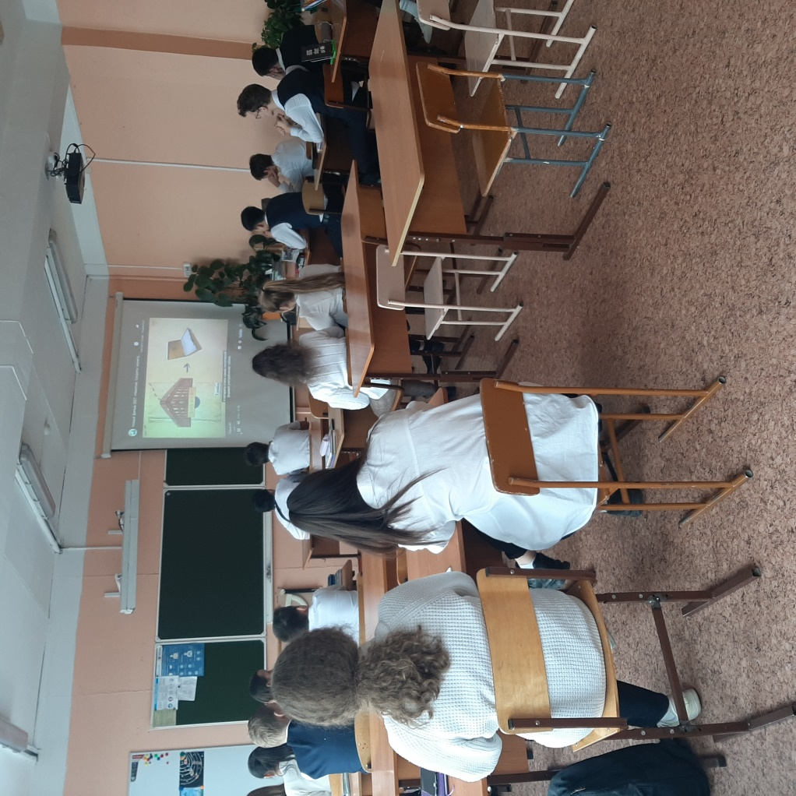
Транскрибация фильма «Никотин. Секреты манипуляции»

Slide 4
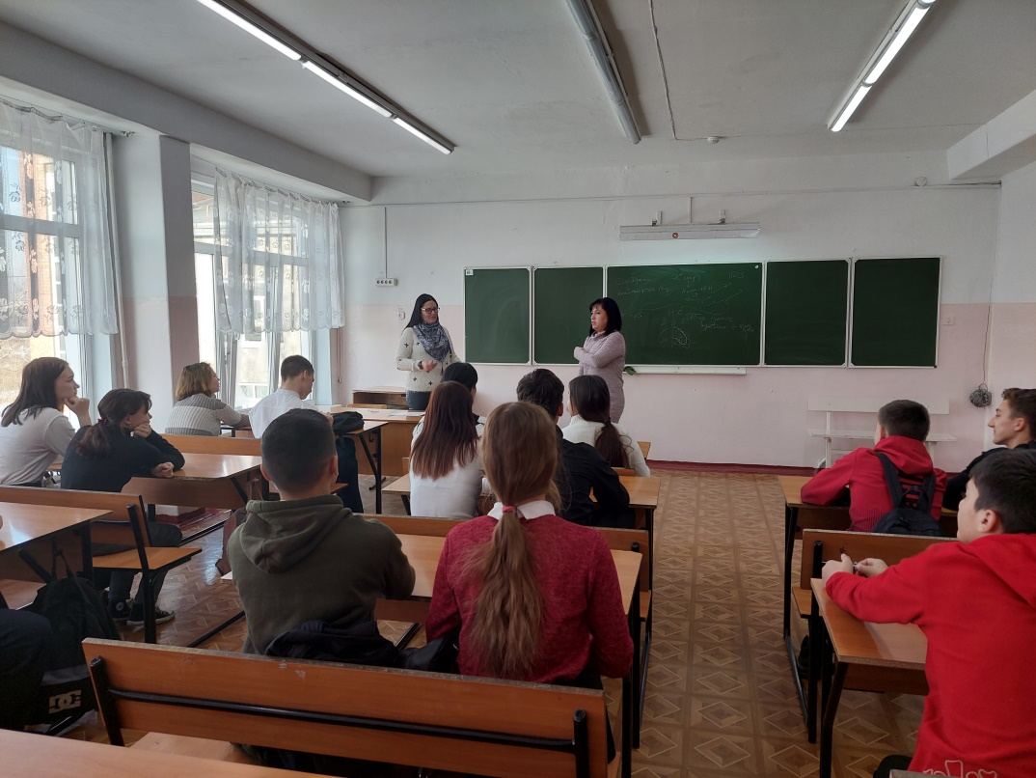
Профилактическое занятие в рамках проведения профилактической недели «Мы за чистые легкие!» с участием специалиста МСЧ ИАПО

